Slide 1
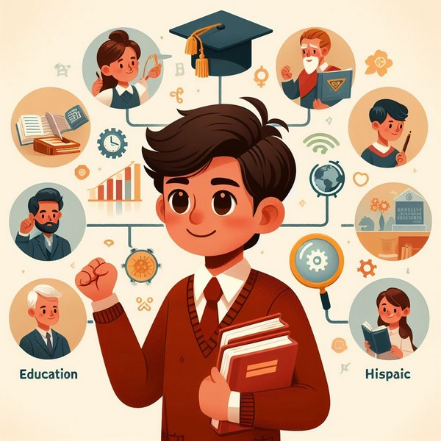
У чому неповторність людини?
Я досліджую світ
3 клас
Людина
Урок 1

Slide 2
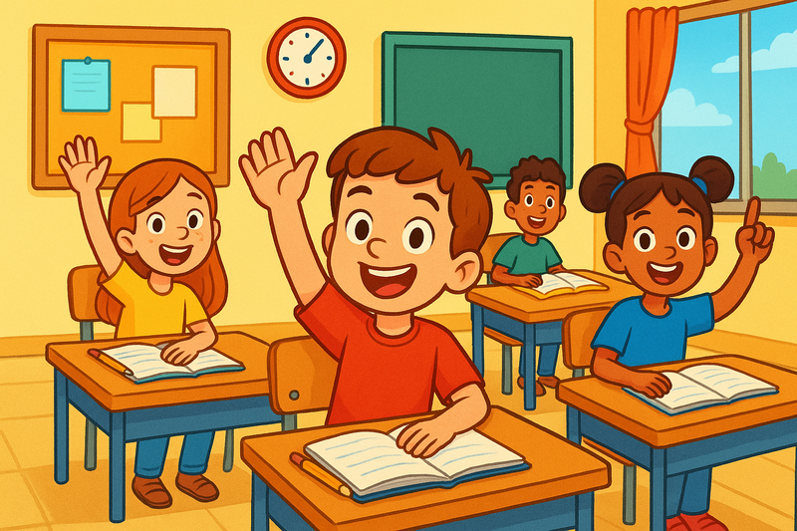
Ранкове коло. Гра «Який/яка я?»
Плесни в долоні, якщо ….
твій день народження взимку
твоя Батьківщина – Україна
ти любиш спорт
ти маєш домашніх тваринок
ти любиш цукерки
тобі 8 років
ти маєш темне волосся
у тебе гарний настрій

Slide 3
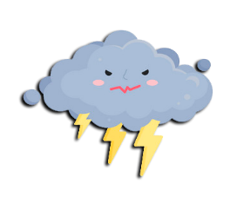
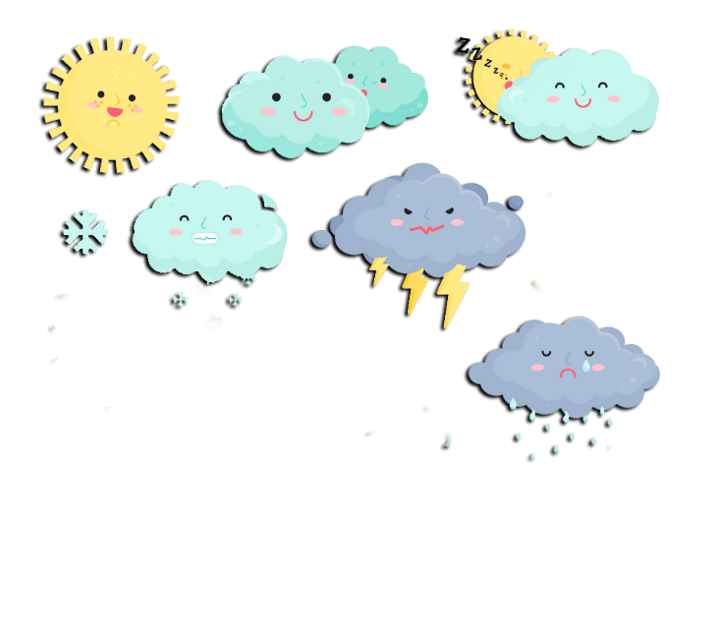

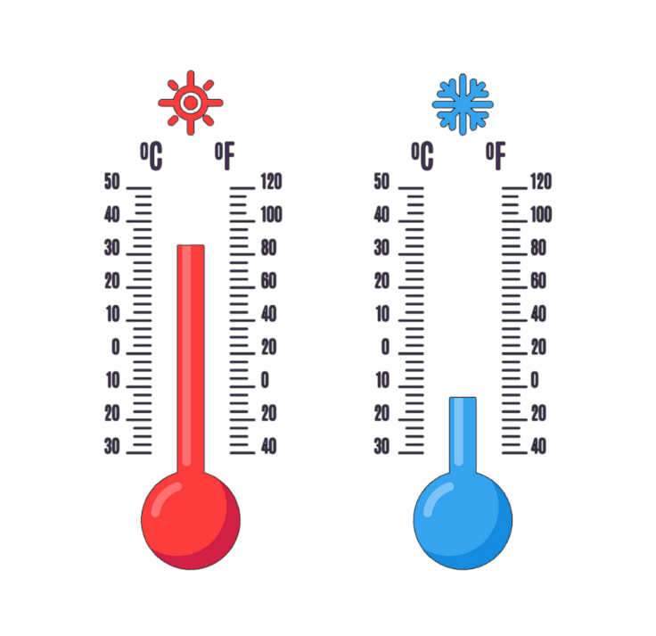
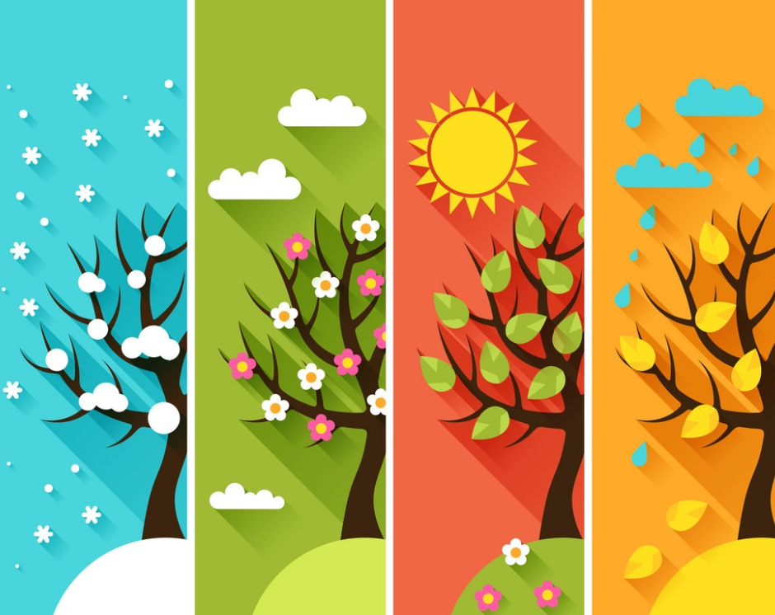
Вправа «Синоптик»
Ясно хмарно похмуро
дощ гроза сніг
Яка зараз пора року?
Який стан неба?
Яка температура повітря?
Який місяць року?
Чи були протягом доби опади?
Яке число місяця?
Погода вітряна чи безвітряна?
Який день тижня?

Slide 4


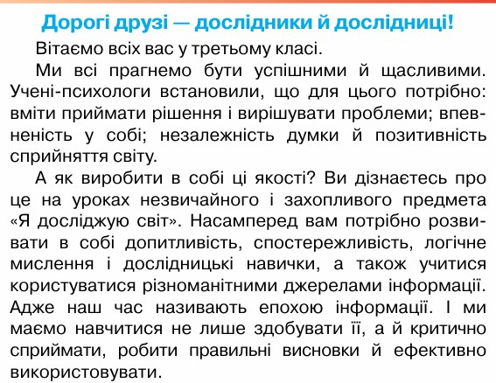
Звернення авторів підручника
Наша подорож у світ, сповнений загадок, таємниць і відкриттів, триває. І головним нашим помічником у ній буде підручник «Я досліджую світ» Ірини Грущинської та Зої Хитрої та робочий зошит до
нього.

Slide 5
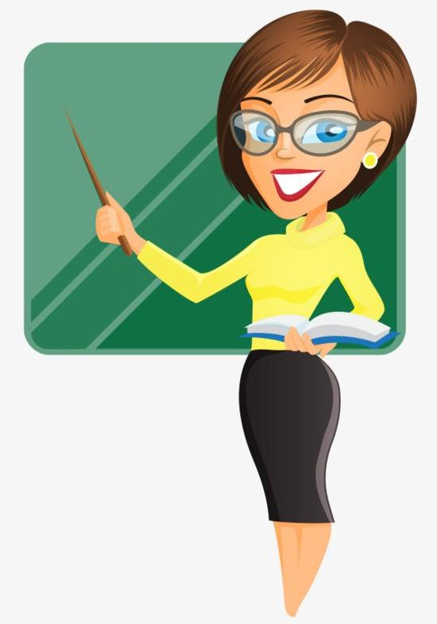
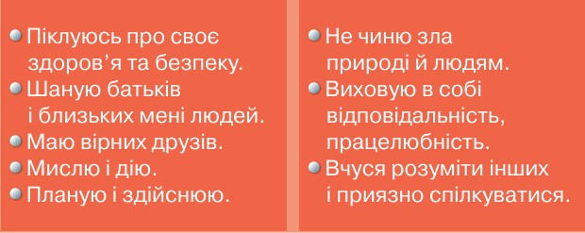
Слово вчителя
Нашим першим дослідженням на уроках «Я досліджую світ» у 3 класі буде «Людина». Вивчаючи цей розділ, ми дізнаємося про те, як можна досягти успіху в житті. Прочитай поради «Як я досягаю успіху»
Підручник.
Сторінка
4

Slide 6

Нашим гаслом буде
«Корисних звичок складно набути,
але з ними легко жити».
Пригадай. Що допомагає людям зрозуміти одне одного?
Прочитай уривок з вірша В. Симоненка
Ти знаєш, що ти — людина?
Ти знаєш про це чи ні?
Усмішка твоя — єдина…
Очі твої — одні…
Поміркуй і розкажи, у чому полягає неповторність кожної людини
Підручник.
Сторінка
5

Slide 7
Прочитай вірш Надії Красоткіної «А люди різні»
А люди є, як сонечко привітні,
Навколо випромінюють тепло.
Вони душею щирі і тендітні,
Вони, як в спеку, чисте джерело.
Є люди життєрадісні, гарячі,
Кипить у них енергія в душі.
Вони таку веселу мають вдачу,
А ти їх осудити не спіши.
Є люди добрі, вміють співчувати
І допоможуть, виручать з біди.
Але при цьому будуть ще й мовчати,
З людьми такими в світ за очі йди.
Є люди гарні, дуже симпатичні,
Всього в них в міру: доброти й тепла.
Вони веселі і реалістичні,
Ніколи не тримають в серці зла.
Близькі є люди і по духу рідні.
Без них, здається, й сонце б не зійшло.
Вони, як те повітря, нам потрібні.
Не уявляю, як без них було б?
З якими легко всім — це люди світлі.
Вони в житті, мов рятівні вогні.
І пелюсткові душі в них розквітлі.
Близькі ці люди й дорогі мені.

Slide 8
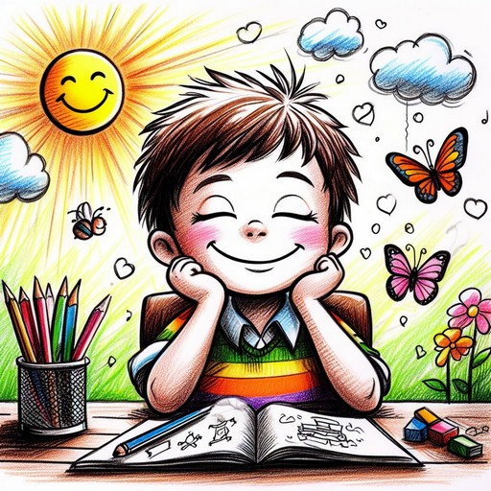
Прочитай вірш Надії Красоткіної «А люди різні»
Дотепні є, що не шукають слова,
Воно у них завжди на язиці.
На всі питання відповідь готова.
Я їх люблю — дотепні люди ці!
Ще є розумні, ще — талановиті,
Красиві, щедрі, сильні люди є.
Ласкаві є і дуже працьовиті.
У цьому світі кожному своє.
Є люди різні. Я їх зустрічала.
Нема однакових, та в тім нема біди.
А серед тих, що я ось тут назвала,
Подумай трішки і себе знайди.
Бо є ще й інші, я про них не буду.
На тих не хочу витрачать слова.
То ж не згубися серед того люду
І не розтрать себе на них, бува.
Які за характером люди описані у вірші?
Опиши свій характер

Slide 9
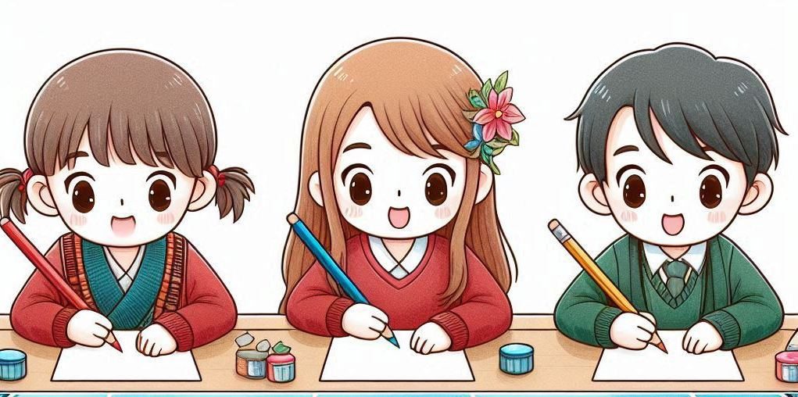

Поміркуй і розкажи
В чому схожість однокласників?
А в чому полягають ваші відмінності?
Ви всі навчаєтеся в одному класі; живете неподалік від школи; вас навчають ті самі вчителі; ви всі живете в сім’ях; країна, у якій ви живете, — це Україна.
Є хлопчики, є дівчатка; у вас різна зовнішність; ви по-різному навчаєтеся; вам подобаються різні уроки; любите різні ігри; маєте різний стан здоров’я; різні за характером; кожен має свою улюблену страву.

Slide 10
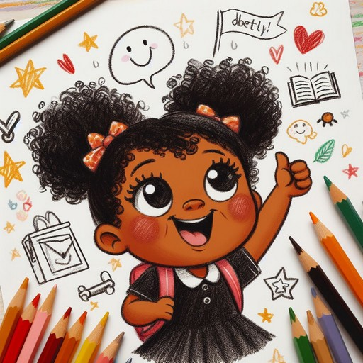
Цікаво знати
Унікальний — незвичайний, рідкісний, винятковий, неповторний.
Коли ми вперше бачимо людину, спочатку звертаємо увагу саме на її зовнішність. Неповторна кожна зовнішність. Уже потім, познайомившись ближче, можемо побачити, яка в неї душа (її характер, розум, емоції і почуття, воля). І душа кожна неповторна.
Що, на твою думку, є особливим у тобі, твоїх друзях, рідних?
На світі живе дуже багато людей і всі вони різні. Люди відрізняються за кольором шкіри, волоссям, кольором та формою очей. Вчені стверджують, населення землі у 2023 році мало перевищувати 8 мільярдів осіб і мало зростати.

Slide 11
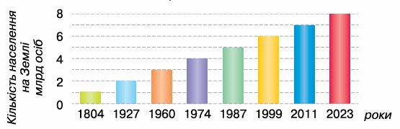
Розглянь схему і проаналізуй
Як збільшувалося населення нашої планети за 300 років
І за такої неймовірної чисельності не знайти на Землі бодай двох однакових особистостей!
Підручник.
Сторінка
5

Slide 12
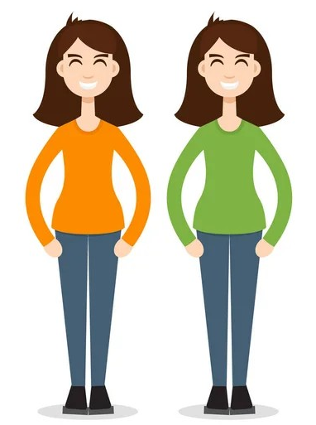
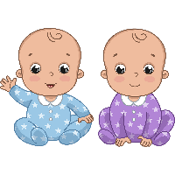
Важливо!
Навіть близнюки дещо не схожі між собою. Що дорослішими вони стають, то більше відмінностей набувають.
Кожна людина відрізняється від інших зовнішністю, спадковими ознаками, віком, поведінкою. Життя людини становить велику цінність!
Поясни, чому в народі кажуть:
Підручник.
Сторінка
6
«Життя — це справжнє диво»

Slide 13
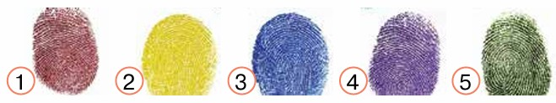
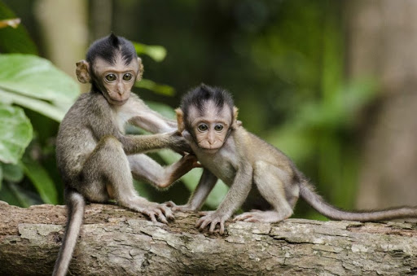
Вправа «Детектив»
Порівняй відбитки пальців. Скільком людям вони належать?
В усіх людей відбитки пальців неоднакові. Тому їх вносять у документи для розпізнавання особи. А от у мавп, на відміну від людей, відбитки пальців майже однакові
Підручник.
Сторінка
6

Slide 14
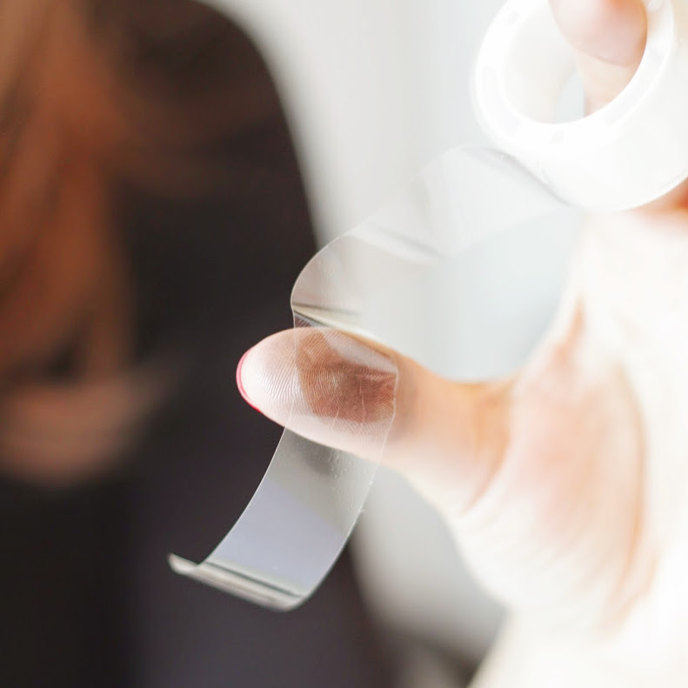
Проведи дослідження
Досліди відбитки своїх пальців. Для цього доторкнись до подрібненої крейди, а потім до липкого боку скотчу. Порівняй відбитки своїх однокласників.
Підручник.
Сторінка
6

Slide 15
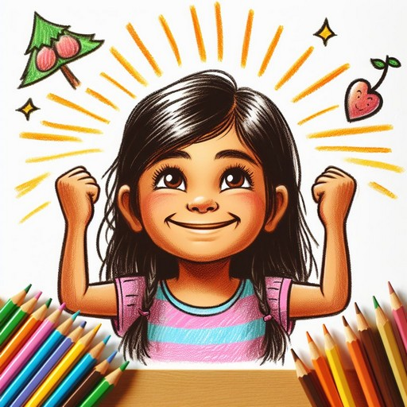
Рухлива гра «Так чи ні?»
Коли твердження істинне – робимо по 3 нахили тулубом вліво-вправо, коли ні — по 3 повороти тулубом ліворуч-праворуч.
* У різних людей однакові відбитки пальців. Так чи ні?
* Деякі люди є особливими й неповторними. Так чи ні?
* Неповторність полягає лише в зовнішності. Так чи ні?
* Ми відрізняємося одне від одного бажаннями, діями,
творчістю, мріями. Так чи ні?
* Кожна людина не має нічого спільного з іншими людьми. Так чи ні?
* На цілій планеті немає двох однакових людей. Так чи ні?
Кожна людина у світі неповторна. Так чи ні?

Slide 16
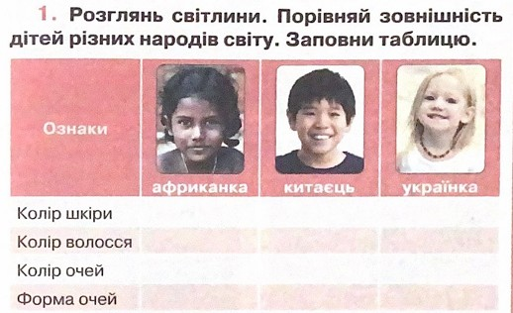
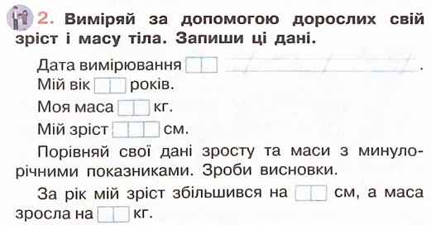
Робота в зошиті
чорний
жовтий
світлий
чорний
чорний
світлий
карий
чорний
світлі, темні
кругла широка
вузька
мигдале-подібна
Сторінка
1

Slide 17
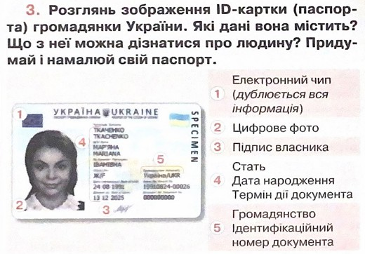
Робота в зошиті
Домашнє завдання
Сторінки 5-6 читати і переказувати.
Сторінка
2

Slide 18
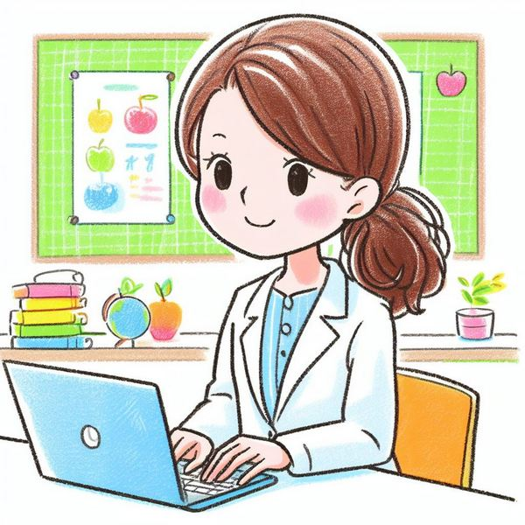
Вправа «Мікрофон»
Чому потрібно берегти і цінувати своє життя?
За якими ознаками люди відрізняються один від одного?
Де використовують дані про відбитки пальців?
Поясни вислів:
«Кожна людина – неповторна особистість»
Підручник.
Сторінка
6

Slide 19

Пам’ятка
Не оглядайся на інших, не бійся того, що про тебе подумають.
Не заздри іншим, не наслідуй їх в одязі й поведінці
Критично стався до різних «зірок», не створюй собі ідолів або кумирів.
Умій радіти тому, що ти маєш.
Умій зрозуміти іншу людину, не поспішай засуджувати.
Допомагай іншим безкорисливо, не чекаючи подяки
Підручник.
Сторінка
6

Slide 20
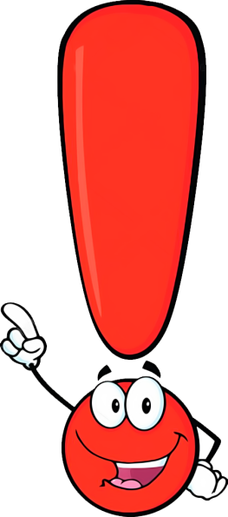
Наші відкриття
1. Кожна людина відрізняється від інших зовнішністю, спадковими ознаками, віком, поведінкою.
2. На Землі немає навіть двох однакових людей.
3.Життя кожної людини становить велику цінність
Найбільше і найдорожче багатство кожної країни — людина. Адже все в країні робиться для блага її людей, і, водночас, все це творить людина.
Підручник.
Сторінка
6

Slide 21
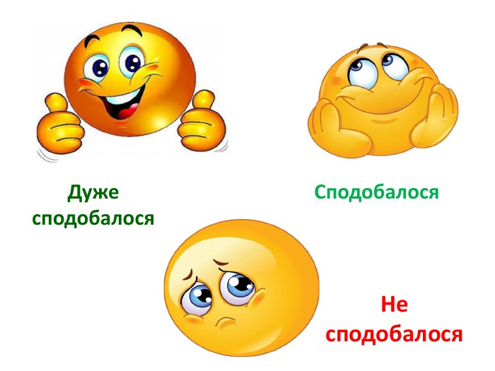
Рефлексія

